Slide 1
알고리즘 스터디
2022.01.29.토
김예빈

Slide 2
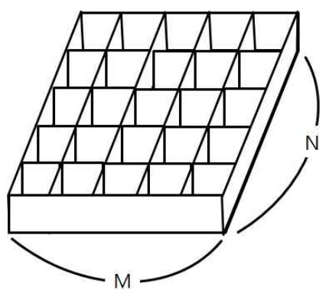
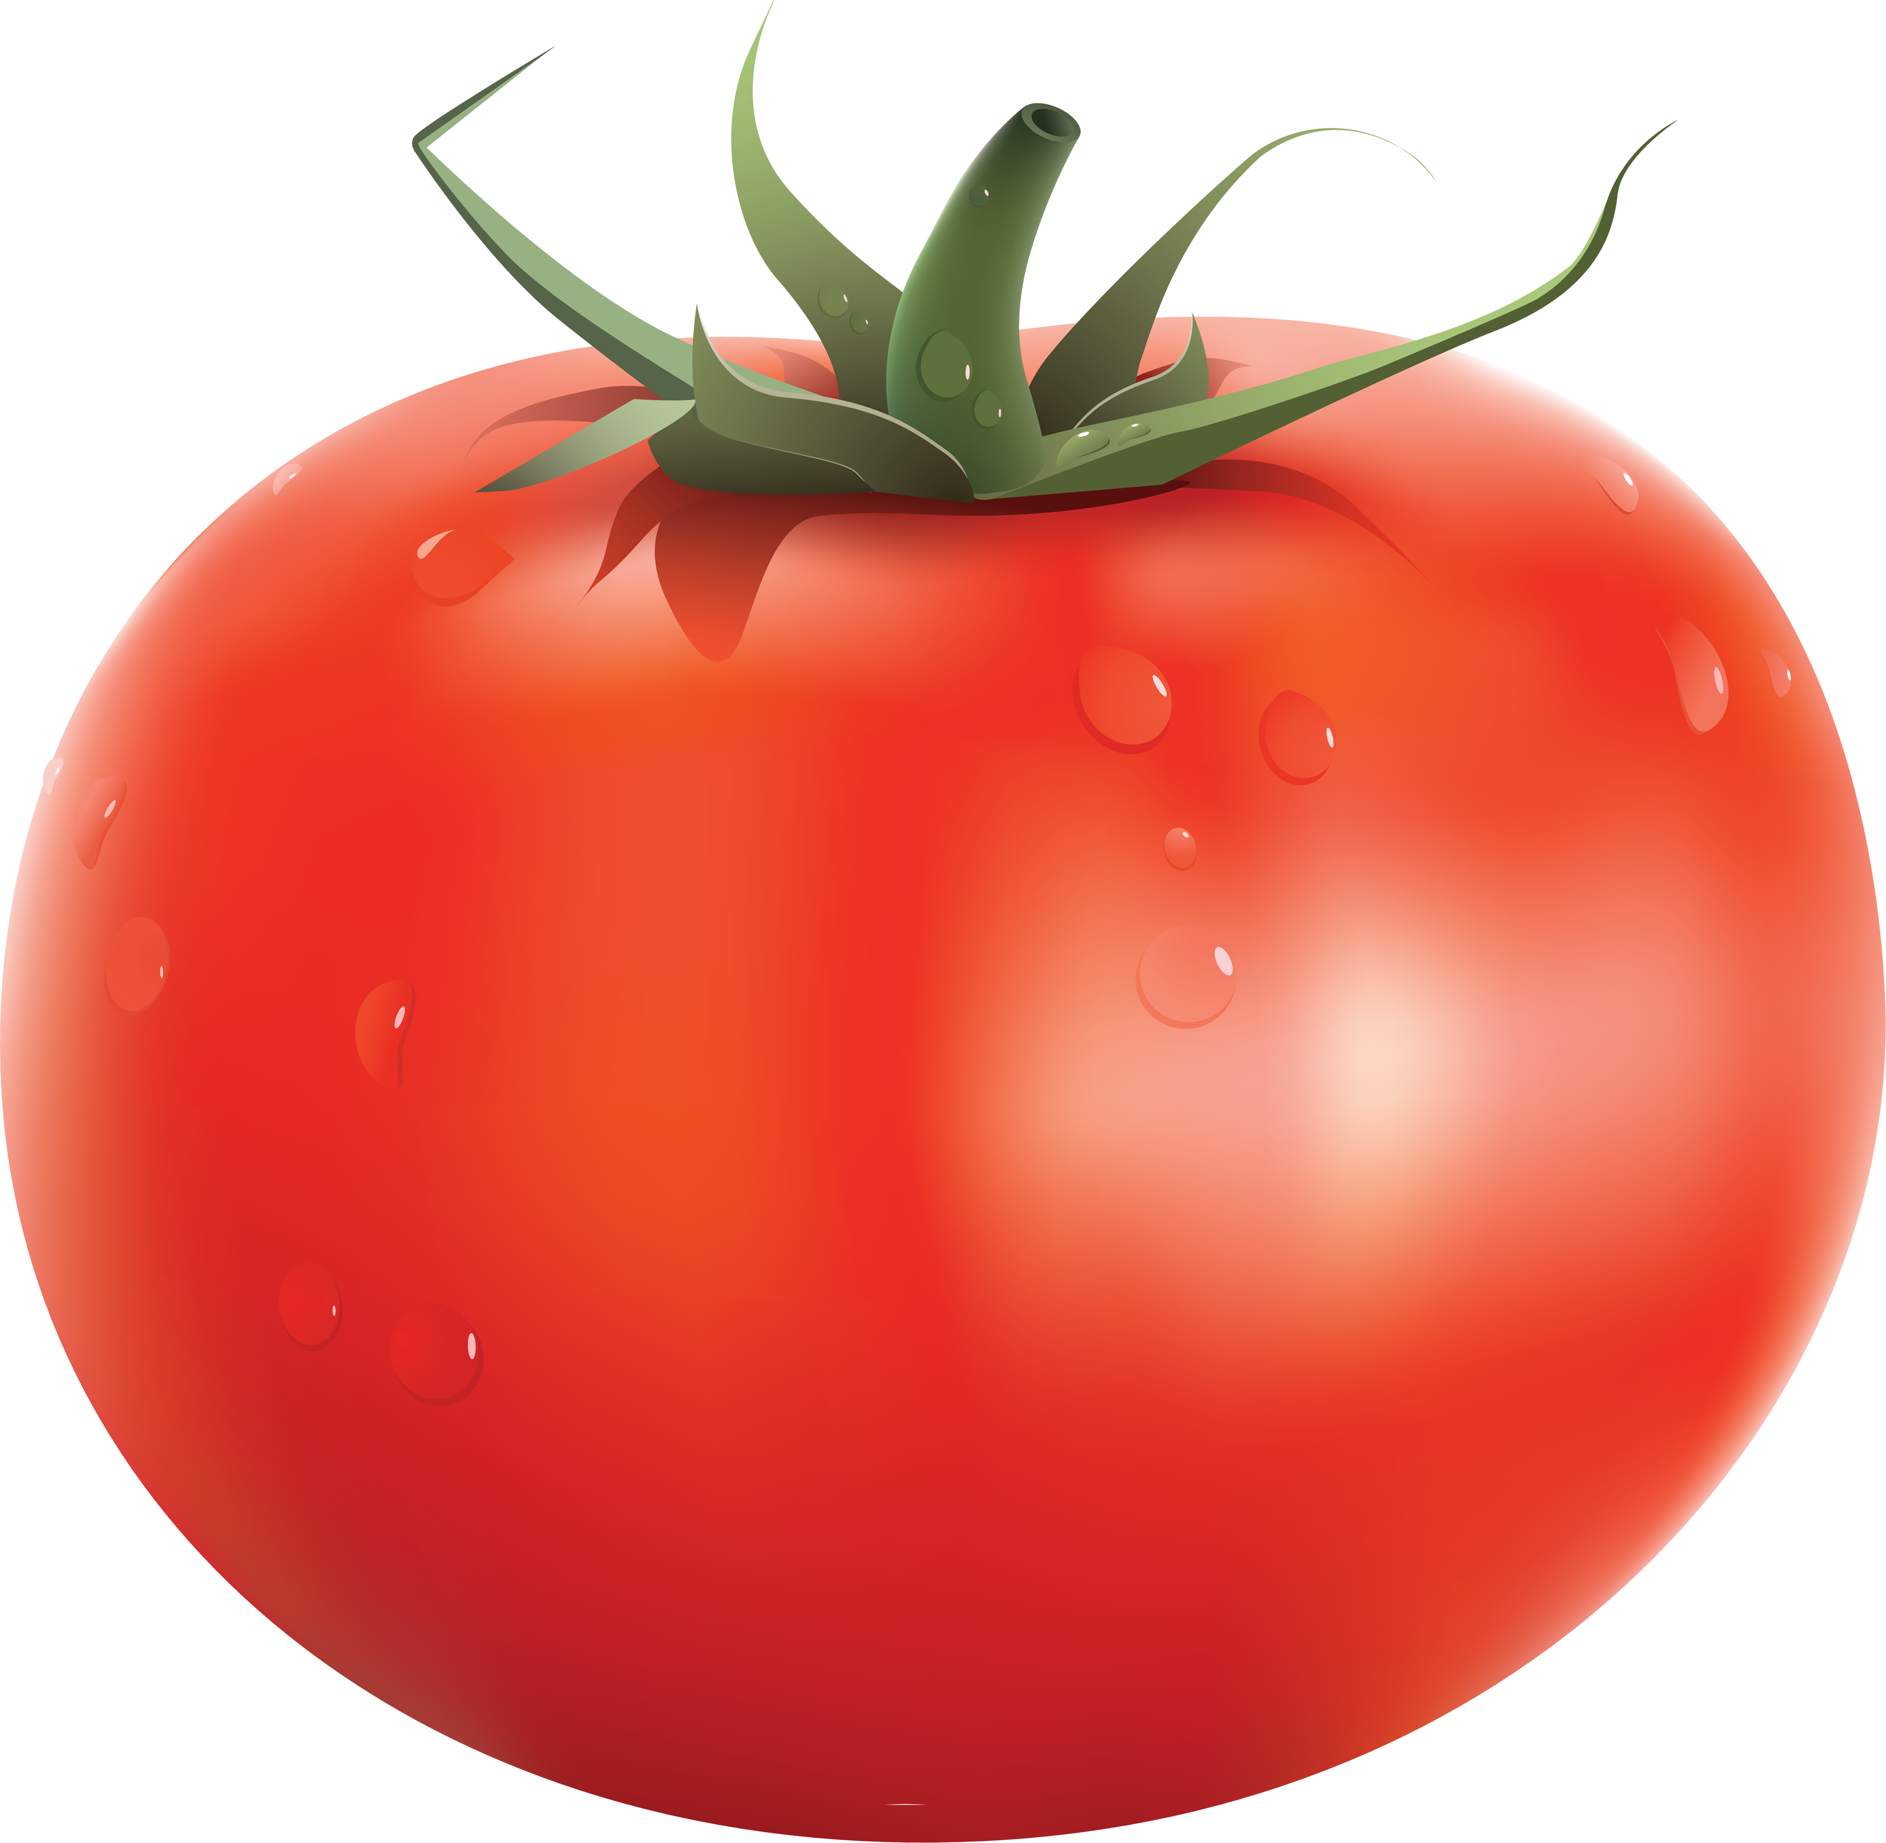
BOJ 7576번 - 토마토

Slide 3
BOJ 7576번 - 토마토
창고에 보관되는 토마토들 중에는 잘 익은 것도 있지만, 아직 익지 않은 토마토들도 있을 수 있다. 보관 후 하루가 지나면, 익은 토마토들의 인접한 곳에 있는 익지 않은 토마토들은 익은 토마토의 영향을 받아 익게 된다. 하나의 토마토의 인접한 곳은 왼쪽, 오른쪽, 앞, 뒤 네 방향에 있는 토마토를 의미한다. 대각선 방향에 있는 토마토들에게는 영향을 주지 못하며, 토마토가 혼자 저절로 익는 경우는 없다고 가정한다. 철수는 창고에 보관된 토마토들이 며칠이 지나면 다 익게 되는지, 그 최소 일수를 알고 싶어 한다.
토마토를 창고에 보관하는 격자모양의 상자들의 크기와 익은 토마토들과 익지 않은 토마토들의 정보가 주어졌을 때, 며칠이 지나면 토마토들이 모두 익는지, 그 최소 일수를 구하는 프로그램을 작성하라. 단, 상자의 일부 칸에는 토마토가 들어있지 않을 수도 있다.

Slide 4
예시
1 | -1 | 0 | 0
0 | -1 | 0 | 0
0 | 0 | 1 | -1
0 | -1 | -1 | 0
0 | 0 | -1 | -1
-1 | 0 | -1 | -1
-1 | -1 | 0 | 0
-1 | 0 | 0 | -1
토마토 상태 배열
토마토가 익는 최소 날짜 배열

Slide 5
예시
0
0
1
1
1
2
2
2
3
3
큐
1 | -1 | 0 | 0
0 | -1 | 0 | 0
0 | 0 | 1 | -1
0 | -1 | -1 | 0
0
 | 0
 | 0
 |  |  | 0
 | 0 | 0
2
3
1
1
2
2
1
0
3
-1
토마토 상태 배열
토마토가 익는 최소 날짜 배열

